Slide 1



Slide 2
אודות הארגון
"דרכי מרים" מבצעים מידי יום נסיעות לחולי סרטן לטיפולים בבתי החולים.
הארגון "דרכי מרים" שם לו מטרה להושיט יד לחולי הסרטן...
הארגון מלווה את החולים מראשית גילוי המחלה. היחס החם שהחולה מקבל והרצון הכנה לעזור ולסייע לו, כמו גם עצם הידיעה שהוא אינו נושא לבד בעול המחלה הקשה ויש מי שמושיט לו יד לבא ולקחת אותו מביתו לבית החולים. לשוחח עמו ולהנעים את הדרך, כל אלה באים לו כמים קרים על נפש עייפה.

Slide 3

הארגון כיום מתנהל ע"י מענה אנושי בכדי לתאם בין החולים למתנדבים. כיום ישנו בארגון כ- 650 מתנדבים בכל רחבי הארץ, מה שמקשה על התאום ודורש אחיזת ראש בנתונים רבים במקביל. המרת המענה אנושי בתוכנה עדכנית, זמינה ומאורגנת תוכל לחסוך במשאבים ולשפר באופן משמועתי את הרחבת היקף הפעילות.
הקושי בהתנהלות הארגון כיום

Slide 4
הפרויקט
הרעיון שלנו הוא ליצור תוכנה המאפשרת לתאם בין החולים למתנדבים בצורה עצמאית ופשוטה כך שלא מוגבלים לשעות פעילות המוקד.
כל מתנדב יכול להכניס עצמו לרשימת המתנדבים.
החולה הזקוק להסעה יוכל למצוא את המתנדב המתאים ביותר לו עפ"י מיקום וזמן וכדו' ע"י אפשרויות הסינון.

Slide 5

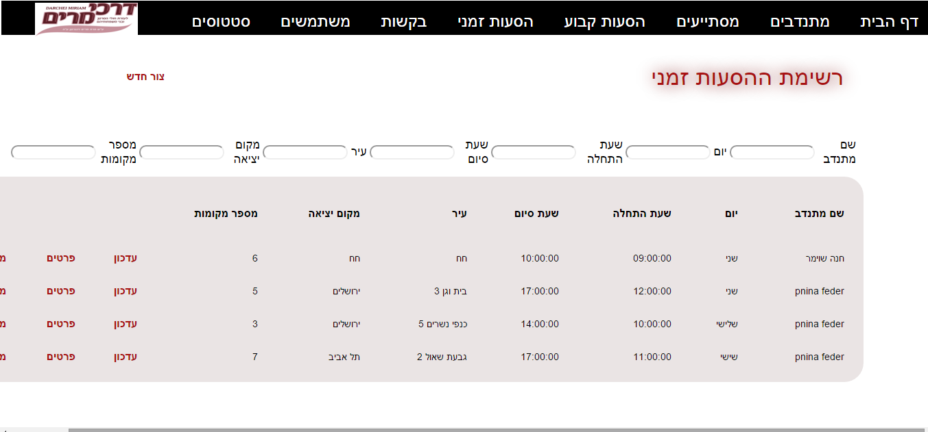
דף הבית

Slide 6
